Slide 1
Решение ЗАДАЧ ПРОГРАММЫ нАСТаВНИЧЕСТВА «УЧЕНИК-УЧЕНИК» профоориентационной направленности средствами проектной деятельности
Фоминых М.В.

Slide 2
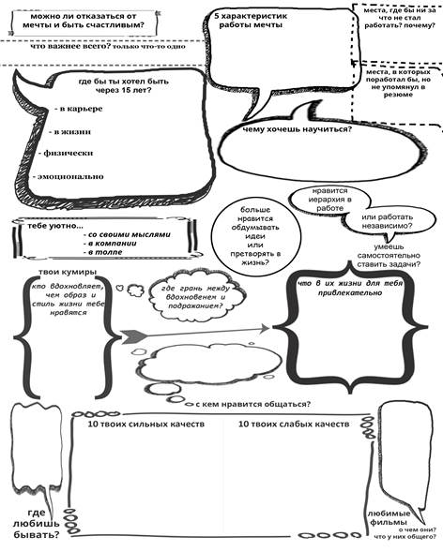

Slide 3
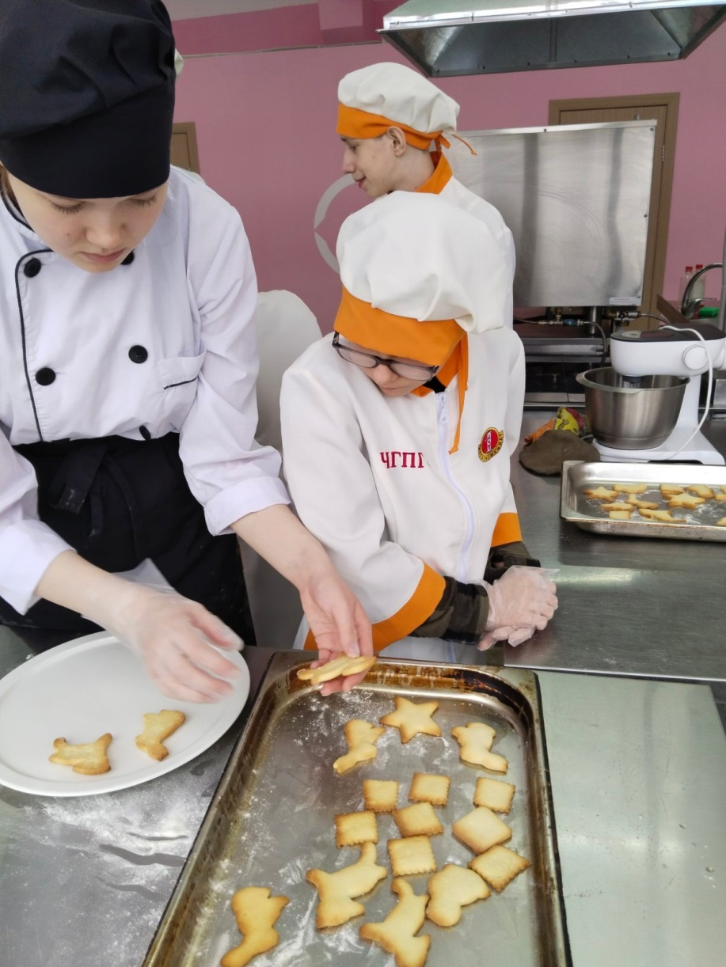
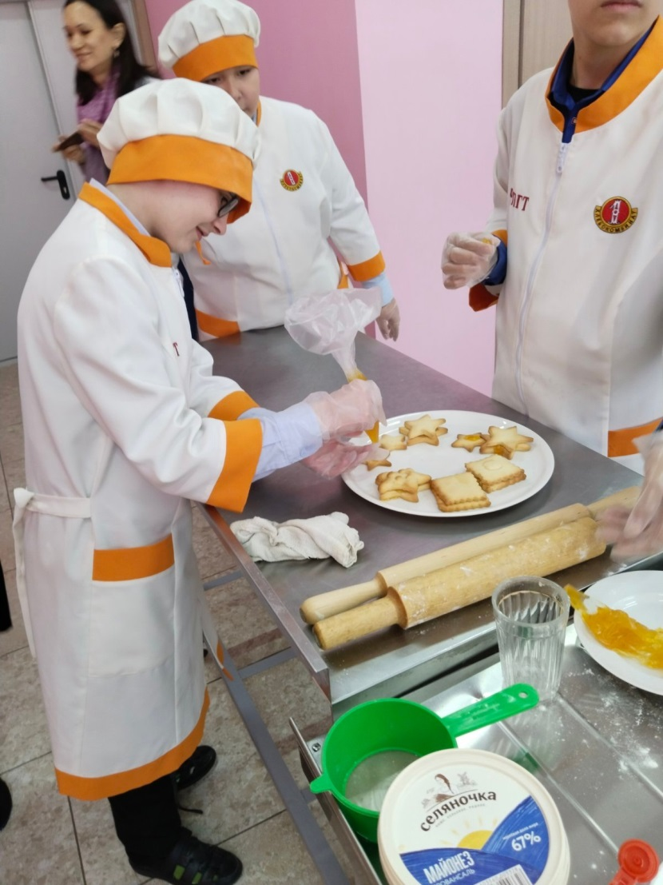

Slide 4
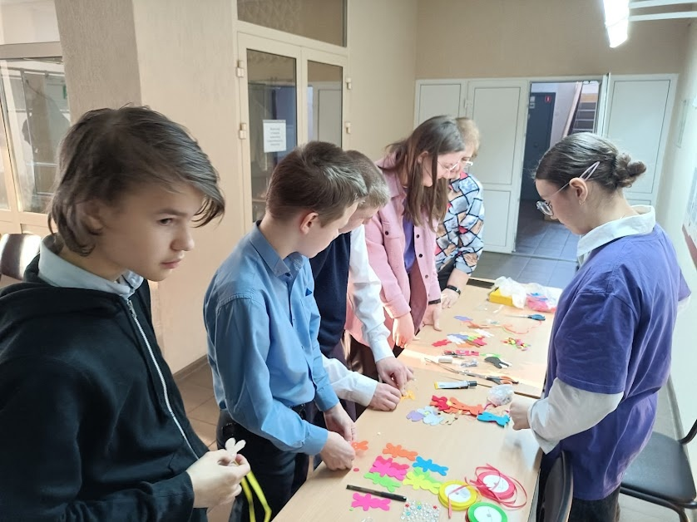
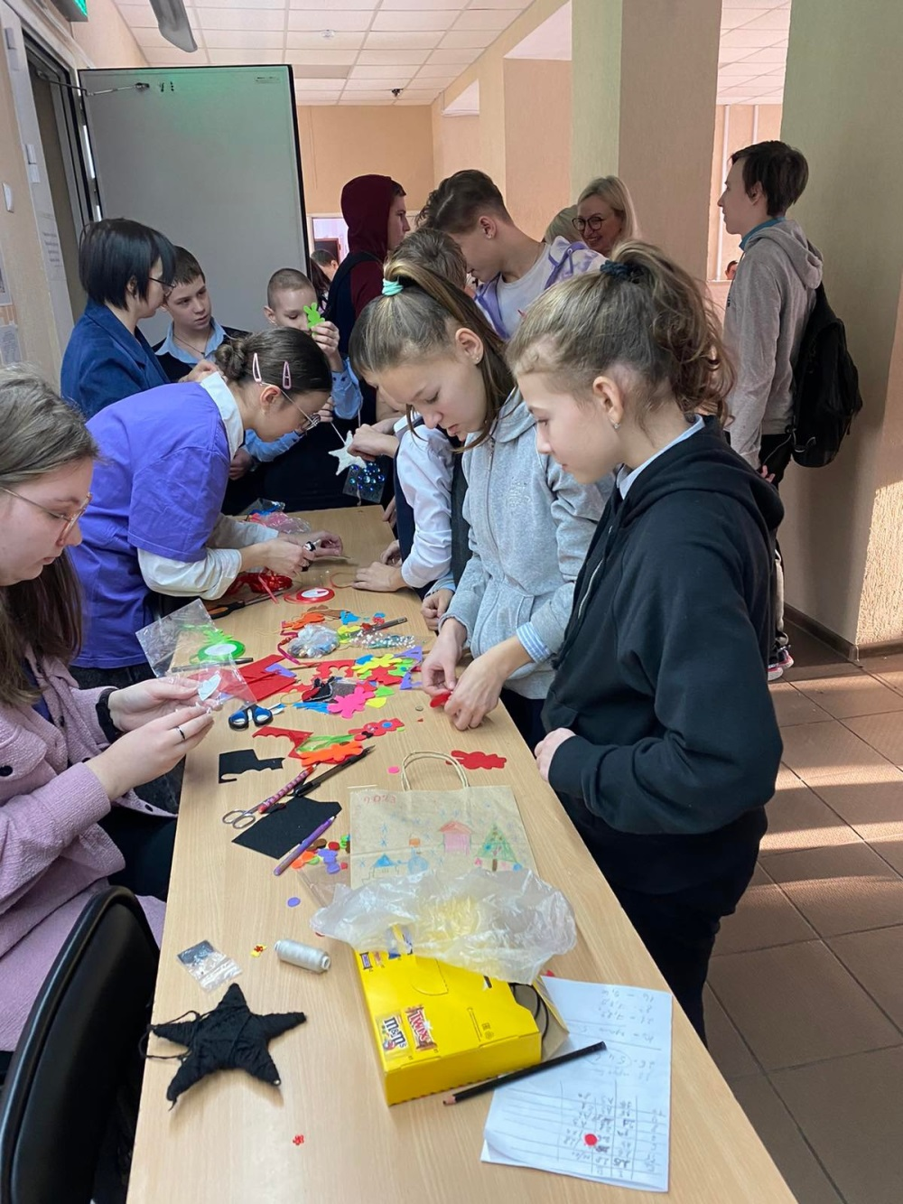

Slide 5
